Slide 1
সবাইকে ফুলেল শুভেচ্ছা

Slide 2
পরিচিতি
শিক্ষক পরিচিতি
পাঠ পরিচিতি
মো: ছাদেকুল ইসলাম
সহকারী অধ্যাপক(অর্থনীতি)
ডাঙ্গীরহাট স্কুল ও কলেজ
তারাগঞ্জ,রংপুর।
ফোন : ০১৭১৭২০১৪১৮
sadekulislam42@gmail.com
শ্রেণি : একাদশ
বিষয় : অর্থনীতি
অধ্যায় : ভোক্তা ও উৎপাদকের আচরণ।
তারিখ-27/10/২০১৯
সময় : ৫০ মিনিট

Slide 3
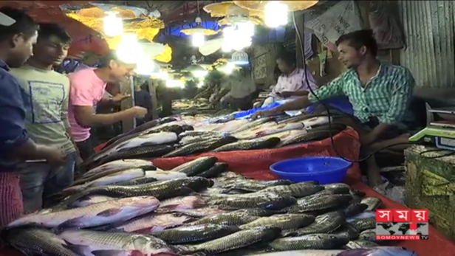
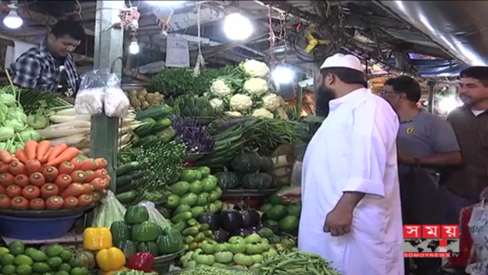
এখন আমরা কিছু ছবি দেখবো

Slide 4
পাঠ শিরোনাম
উপযোগ।
(Utility)

Slide 5
শিখনফল
এই পাঠ শেষে শিক্ষার্থীরা –
উপযোগ কী তা বলতে পারবে।
উপযোগের শ্রেণি বিভাগ লিখতে পারবে।
মোট উপযোগ ও প্রান্তিক উপযোগ রেখা অংকন করতে পারবে।
৪.ক্রমহ্রাসমান প্রান্তিক উপযোগ বিধিটি ব্যাখ্যা করতে পারবে।

Slide 6
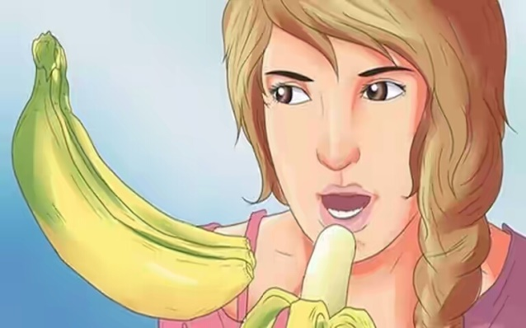
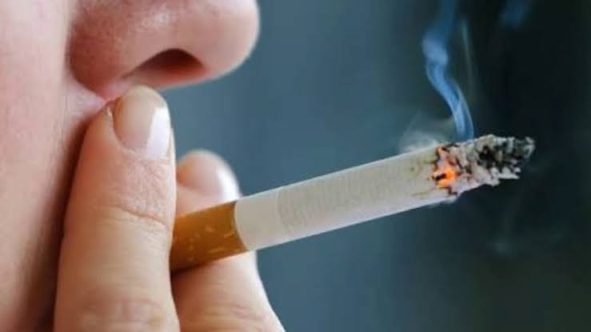
আমরা আরো কিছু ছবি দেখি
কলা খাচ্ছে
ধূমপান করছে
(ধূমপান স্বাস্থ্যের জন্য ক্ষতিকর)

Slide 7
উপযোগ
সাধারন অর্থে উপযোগ বলতে উপকারিতাকে বোঝালেও প্রকৃতপক্ষে উপযোগের সাথে উপকারিতা বা নৈতিকতার কোন সম্পর্ক নেই।তাই নৈতিকতার প্রশ্নে না গিয়ে অর্থনীতিতে উপযোগ বলতে, বস্তুর অভাব পূরণের ক্ষমতা কে বোঝায়।
অর্থনীতিবিদ মেয়ার্সের মতে,‍‍‌‍‍“ উপযোগ হলো কোন দ্রব্যের ঐ বিশেষ গুণ বা ক্ষমতা যা মানুষের অভাব পূরণ করতে পারে।”

Slide 8
উপযোগ সম্পর্কিত আরও কিছু বিষয় জেনে নেই
১.উপযোগের সাথে উপকার বা নৈতিকতার কোন সম্পর্ক নেই।
২. ভোক্তার রুচি,পছন্দ,অভ্যাস,আয় ইত্যাদির পরিবর্তনের সাথে সাথে উপযোগের পরিবর্তন ঘটে।
৩.একই দ্রব্যের উপযোগ স্থান কাল পাত্রভেদে পরিবর্তনশীল।
৪.ভোগ বৃদ্ধির সাথে সাথে তার প্রান্তিক উপযোগ হ্রাস পায়।
৫.উপযোগের ধারণা পর্যায়গত এবং পরিমানগত হতে পারে।
৬.উপযোগ পরিমাপের একক “ইউটিল”

Slide 9
আমরা আরো কিছু ছবি দেখি
৫ টাকার সমান উপযোগ লাভ।
৪ টাকার সমান উপযোগ লাভ।
১২ টাকার সমান উপযোগ লাভ।
৩ টাকার সমান উপযোগ লাভ।
মোট উপযোগ নির্দেশ করে।

Slide 10
মোট উপযোগ
একটি নির্দিষ্ট সময়ে ভোক্তা একটি দ্রব্যের বিভিন্ন একক ভোগ করে যে উপযোগ লাভ করে তার সমষ্টিকে মোট উপযোগ বলে।যদি মোট উপযোগ=TU হয় তাহলে মোট উপযোগ,
TU=U1+U2+---------+Un
যেখানে,
U1=প্রথম একক থেকে প্রাপ্ত উপযোগ।
U2=দ্বিতীয় একক থেকে প্রাপ্ত উপযোগ।
Un=n -তম একক থেকে প্রাপ্ত উপযোগ।
n=1,2,3………….

Slide 11
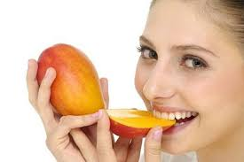
নিচের ছবিগুলো লক্ষ্য করি
নির্ধারিত তিনটি আমের ভোগ
প্রান্তিক উপযোগ
অতিরিক্ত একটি আমের ভোগ

Slide 12
প্রান্তিক উপযোগ
কোন দ্রব্যের অতিরিক্ত এক একক ভোগের ফলে মোট উপযোগ যতটুকু বৃদ্ধি পায় তাই প্রান্তিক উপযোগ।অথাৎ কোন দ্রব্যের ভোগ পরিবর্তনের ফলে মোট উপযোগের যে পরিবর্তন হয়,তার অনুপাতকে প্রান্তিক উপযোগ বলে।
সুতরাং প্রান্তিক উপযোগ MU=$\frac{∆TU}{∆Q}$
যেখানে,
MU=প্রান্তিক উপযোগ,
TU=মোট উপযোগ,
Q=দ্রব্য ভোগের একক,এবং
$∆$=ডেল যা পরিবর্তন।

Slide 13
প্রান্তিক উপযোগ সম্পর্কে কিছু তথ্য জেনে নেই----
১.প্রান্তিক উপযোগ কোন দ্রব্যের অতিরিক্ত এক একক ভোগ থেকে প্রাপ্ত উপযোগ।
২.ইহা ঋণাত্নক ও শূণ্য হয়।
৩. ইহা ক্রমহ্রাসমান।

Slide 14
একক কাজ
প্রশ্ন: কোন দ্রব্যের তিন একক ভোগ থেকে প্রাপ্ত মোট উপযোগ ২০ একক ঐ দ্রব্যের অতিরিক্ত এক একক ভোগের ফলে মোট উপযোগ বৃদ্ধি পেয়ে ২৫একক হলে ঐ দ্রব্যের প্রান্তিক উপযোগ নির্ণয় কর।
উত্তর: মোট উপযোগের পরিবর্তন=(২৫-২০)ইউটিল=৫ইউিটল
দ্রব্য ভোগের পরিবর্তন=(৪-৩)একক=১ একক।
$$∴প্রান্তিক উপযোগ MU=\frac{∆MU}{∆Q}=\frac{৫}{১}=৫ইউটিল$$

Slide 15
নিচের সূচিটি লক্ষ্য করি
দ্রব্য ভোগের একক | মোট উপযোগ(ইউটিল) | প্রান্তিক উপযোগ(ইউটিল)
১ম একক | ৩ | ৩
২য় একক | ৫ | ২
৩য় একক | ৬ | ১
৪র্থ একক | ৬ | ০
৫ম একক | ৫ | -১
সূচিঃমোট ও প্রান্তিক উপযোগের সম্পর্ক

Slide 16
মোট ও প্রান্তিক উপযোগ রেখা অংকন
Y
৬
৫
৪
৩
২
১
O
-১
c
d
b
e
a
TU
f
g
h
১ম ২য় ৩য় ৪র্থ ৫ম
X
i
চিত্রঃমোট ও প্রান্তিক উপযোগ রেখা
MU

Slide 17
TU ও MU রেখা অংকন পদ্ধতি
চিত্রে ভূমি অক্ষে দ্রব্য ভোগের একক এবং লম্ব অক্ষে মোট ও প্রান্তিক উপযোগ নির্দেশ করা হয়েছে।সূচি অনুযায়ী দ্রব্য ভোগের পরিমান যখন ১,২,৩,৪ এবং৫ একক তখন মোট উপযোগের পরিমান যথাক্রমে ৩,৫,৬,৬ এবং ৫ ইউটিল যা চিত্রে যথাক্রমে a,b,c,d এবং e বিন্দুর মাধ্যমে দেখান হয়েছে। এখন উক্ত বিন্দুগুলো যোগ করে TUরেখা পাই যা মোট উপযোগ রেখা।
আবার সূচি অনুযায়ী দ্রব্য ভোগের পরিমান যখন ১,২,৩,৪ এবং ৫ একক তখন প্রান্তিক উপযোগের পরিমান যথাক্রমে ৩,২,১,০ এবং -১ ইউটিল যা চিত্রে যথাক্রমে a,f,g,h এবংi বিন্দুর মাধ্যমে দেখান হয়েছে। এখন উক্ত বিন্দুগুলো যোগ করে MUরেখা পাই প্রান্তিক উপযোগ রেখা নির্দেশ করে।

Slide 18
জোড়ায় কাজ
প্রশ্নঃ কোন দ্রব্যের প্রথম এককের ভোগ থেকে প্রাপ্ত প্রান্তিক উপযোগ ১৬ ইউটিল হলে উক্ত দ্রব্যের মোট ও প্রান্তিক উপযোগ সূচি তৈরি কর।

Slide 19
ক্রমহ্রাসমান প্রান্তিক উপযোগ বিধি
ভূমিকাঃজার্মান অর্থনীতিবিদ হ্যারমান হেনরিখ গোসেন প্রথম বিধিটি নিয়ে কাজ করলেও অর্থনীতিবিদ আলফ্রেড মার্শালের হাতে বিধিটি পরিশিলীত রুপ লাভ করে।
মূলবক্তব্যঃ অন্যান্য বিষয় স্থির থেকে কোন নির্দিষ্ট সময়ে একজন ভোক্তা যখন একই দ্রব্যের বিভিন্ন একক ক্রমাগত ভোগ করতে থাকবে তখন ঐ দ্রব্য থেকে প্রাপ্ত মোট উপযোগ বাড়তে থাকলেও প্রান্তিক উপযোগ ক্রমাগত হ্রাস পেতে থাকে।ভোগ বৃদ্ধির ফলে প্রান্তিক উপযোগ হ্রাস পাওয়ার এ প্রবনতাকে ক্রমহ্রাসমান প্রান্তিক উপযোগ বিধি বলে।
বিধিটি প্রসঙ্গে অধ্যাপক মার্শাল বলেন,“কোন দ্রব্যের মজুদ বৃদ্ধির ফলে একজন ব্যাক্তি যে অতিরিক্ত উপযোগ লাভ করে তা ঐ দ্রব্যের মজুদ বৃদ্ধির সাথে সাথে ক্রমশ হ্রাস পায়।”
অনুমিত শর্তঃ বিধিটি নিম্নলিখিত অনুমিতির উপর নির্ভর করে।
০১/উপযোগ পরিমানগত এবং তা অর্থের মাধ্যমে পরিমাপ যোগ্য।
০২/ভোগের সময় ভোক্তার রুচি,পছন্দ,অভ্যাস অপরিবর্তিত।
০৩/দ্রব্যের প্রতি এককের ভোগ একই সময়ে ক্রমান্বয়ে সম্পন্ন হবে।
০৪/দ্রব্যের প্রতি একক সমজাতীয়।
০৫/অর্থের প্রান্তিক উপযোগ স্থির।
০৬/ভোক্তার আচরণ যৌক্তিক।

Slide 20
গাণিতিক ব্যাখ্যাঃনিচের সূচিটি লক্ষ্য করি-
উপরোক্ত সূচিতে দেখা যায়,ভোগ বৃদ্ধির ফলে মোট উপযোগ ক্রমশ বৃদ্ধি পায়,কিন্তু প্রান্তিক উপযোগ হ্রাস পায়,৫ম একক ভেগের সময় মোট উপযোগ সর্বোচ্চ হলেও প্রান্তিক উপযোগ শূণ্য। ৬ষ্ঠ একক ভোগের সময় প্রান্তিক উপযোগ হ্রাস পেয়ে ঋণাত্নক হয়েছে।অর্থাৎ ভোগ বৃদ্ধির সাথে সাথে প্রান্তিক উপযোগ ক্রমান্বয়ে হ্রাস পাওয়ার এই প্রবনতা ক্রমহ্রাসমান প্রান্তিক উপযোগ বিধি।
দ্রব্যের একক | মোট উপযোগ (ইউটিল) | প্রান্তিক উপযোগ (ইউটিল)
১ম | ৮ | ৮
২য় | ১৪ | ৬
৩য় | ১৮ | ৪
৪র্থ | ২০ | ২
৫ম | ২০ | ০
৬ষ্ঠ | ১৮ | -২

Slide 21
Y
20
d
e
মোট উপযোগ
c
f
16
b
TU
১২
a
৮
৪
O
X
১ম ২য় ৩য় ৪র্থ ৫ম ৬ষ্ঠ
দ্রব্য ভোগের একক
চিত্রঃক মোট উপযোগ রেখা

Slide 22
চিত্রঃ“ক”এর ব্যাখ্যা
চিত্রের ভূমি অক্ষে দ্রব্য ভোগের পরিমান এবং লম্ব অক্ষে মোট উপযোগ দেখানো হয়েছে।প্রদত্ত সূচির আলোকে মোট উপযোগ রেখা অংকন করা হয়েছে। চিত্রে Tu রেখা a বিন্দু হতে e বিন্দু পর্যন্ত ক্রমহ্রাসমান হারে বৃদ্ধি পায় এবং e বিন্দু সর্বোচ্চ মোট উপযোগ নির্দেশ করে এরপর মোট উপযোগ ক্রমশঃহ্রাস পায়।

Slide 23
চিত্রের সাহায্যে ব্যাখ্যা
Y
৮
৬
৪
২
O
-২
g
প্রান্তিক উপযোগ
h
i
k
l
X
১ম ২য় ৩য় ৪র্থ ৫ম ৬ষ্ঠ
m
দ্রব্য ভেগের একক
MU
চিত্রঃ“খ” প্রান্তিক উপযোগ রেখা

Slide 24
চিত্রঃ“খ” এর ব্যাখ্যা
খ চিত্রে TU রেখার প্রাতিসঙ্গিক MU রেখাটি g বিন্দু থেকে k বিন্দু পর্যন্ত নিম্নগামী হওয়ায় ভোগ বৃদ্ধির সাথে সাথে প্রান্তিক উপযোগের ক্রমহ্রাসমান অবস্থা নির্দেশ করে l বিন্দুতে MU রেখাটি ভূমি অক্ষকে ছেদ করায় তা শূণ্য প্রান্তিক উপযোগ নির্দেশ করে এবং রেখাটি mবিন্দু পর্যন্ত নেমে যাওয়ায় তা ঋণাত্নক প্রান্তিক উপযোগ নির্দেশ করে।
সুতরাং ভোগ বৃদ্ধির সাথে সাথে প্রান্তিক উপযোগ হ্রাস পাওয়ার এ প্রবণতা ক্রমহ্রাসমান প্রান্তিক উপযোগ বিধি নির্দেশ করে।

Slide 25
দলীয় কাজ
প্রশ্নঃ নিম্নের সূচিটি যে বিধির সাথে সংগতিপূর্ণ তা সংক্ষেপে ব্যাখ্যা কর।
দ্রব্য ভোগের একক | মোট উপযোগ (ইউটিল) | প্রান্তিক উপযোগ (ইউটিল)
১ম | ৮ | ৮
২য় | ১২ | ৪
৩য় | ১২ | ০
৪র্থ | ৮ | -৪

Slide 26
মূল্যায়ন
১ নং প্রশ্নঃউপযোগ পরিমাপের একক কোনটি ?
ক.কেজি খ.লিটার গ.ইউটিল ঘ.মিটার
২নং প্রশ্নঃ মোট উপযোগ যখন সর্বোচ্চ হয় তখন প্রান্তিক উপযোগ-
(ক) ১ ইউটিল (খ) শূণ্য ইউটিল (গ) ২ ইউটিল (ঘ) ৩ ইউটিল
উত্তরঃ১ নং(গ)ইউটিল,২ নং (খ)শূণ্য ইউটিল

Slide 27
বাড়ির কাজ
প্রশ্নঃ মোট উপযোগ ও প্রান্তিক উপযোগের মধ্যে সম্পর্ক রেখা চিত্রের মাধ্যমে দেখাও ?

Slide 28
ধন্যবাদ

